Slide 1
ФАКУЛЬТЕТ ПОВЫШЕНИЯ КВАЛИФИКАЦИИ И ПЕРЕПОДГОТОВКИ СУДЕЙ, ГОСУДАРСТВЕННЫХ ГРАЖДАНСКИХ СЛУЖАЩИХ СУДОВ ОБЩЕЙ ЮРИСДИКЦИИ И СУДЕБНОГО ДЕПАРТАМЕНТА Рыбина Наталья Михайловна декан факультета, федеральный судья в отставке

Slide 2
На факультете ежегодно реализуется около 50 дополнительных профессиональных программ повышения квалификации:
Программы повышения квалификации судей федеральных судов общей юрисдикции (объемом 40 и 72 часа), в 2024 году реализовано 34 программы
Программы повышения квалификации федеральных государственных гражданских служащих аппарата Верховного Суда Российской Федерации (объемом от 16 до 48 часов), в 2024 году реализовано 13 программ
Программы повышения квалификации федеральных государственных гражданских служащих судов общей юрисдикции (объемом 40 часов), в 2024 году реализовано 2 программы

Slide 3
Общая численность обучающихся на факультете ежегодно составляет около 6 000 слушателей.
Слушатели оставляют положительные отзывы об обучении на факультете, о ДПО и содержании отдельных лекций, в том числе в официальных источниках и периодических изданиях (например, выпуск газеты «Суд да Дело в Татарстане» № 8, 26 апреля 2024 г.).

Slide 4
ФАКУЛЬТЕТ ПОВЫШЕНИЯ КВАЛИФИКАЦИИ И ПЕРЕПОДГОТОВКИ СУДЕЙ, ГОСУДАРСТВЕННЫХ ГРАЖДАНСКИХ СЛУЖАЩИХ СУДОВ ОБЩЕЙ ЮРИСДИКЦИИ И СУДЕБНОГО ДЕПАРТАМЕНТА
В рамках сотрудничества с государствами - участниками СНГ предлагаются два специализированных учебных курса:
«АКТУАЛЬНЫЕ ПРОБЛЕМЫ В ОБЛАСТИ ТАРИФНОГО РЕГУЛИРОВАНИЯ» (объем – 10 часов)
«АКТУАЛЬНЫЕ ПРОБЛЕМЫ В ОБЛАСТИ ЗАЩИТЫ ИНТЕЛЛЕКТУАЛЬНОЙ СОБСТВЕННОСТИ» (объем – 12 часов)
Категория слушателей: судьи судов общей юрисдикции государств - участников СНГ
Форма освоения: самостоятельная работа с применением ЭО, ДОТ
Учебные материалы: видеолекции, планы занятий, списки литературы для самостоятельного изучения

Slide 5
Структура курса «Актуальные проблемы в области тарифного регулирования»
Тема 1. Актуальные проблемы и анализ судебной практики в сфере тарифного регулирования коммунальных услуг.
Тема 2. Судебная практика по спорам об оплате коммунальных ресурсов при признании недействующими нормативных актов ценового регулирования.
Тема 3. Актуальные вопросы регулирования цен (тарифов) на услуги по передаче тепловой энергии.
Тема 4. Судебный нормоконтроль в сфере тарифного регулирования.
Тема 5. Особенности назначения судебных экспертиз и оценки заключения эксперта по делам в сфере тарифного регулирования.

Slide 6
Структура курса «Актуальные проблемы в области защиты интеллектуальной собственности»
Тема 1. Уголовно-правовая защита интеллектуальной собственности.
Тема 2. Нарушения авторских и смежных прав. Уголовно-правовой аспект.
Тема 3. Особенности разрешения судами общей юрисдикции дел об административных правонарушениях в сфере защиты интеллектуальной собственности.
Тема 4. Административные нарушения авторских и смежных прав.
Тема 5. Основы правовой охраны и защиты интеллектуальных прав в отношении интеллектуальной собственности.
Тема 6. Защита авторских и смежных прав, нарушенных в сети Интернет.

Slide 7
ФАКУЛЬТЕТ ПОВЫШЕНИЯ КВАЛИФИКАЦИИ ФЕДЕРАЛЬНЫХ СУДЕЙ, РАССМАТРИВАЮЩИХ ЭКОНОМИЧЕСКИЕ СПОРЫ, И ПРОФЕССИОНАЛЬНОЙ ПЕРЕПОДГОТОВКИ судей, ВПЕРВЫЕ НАЗНАЧЕННЫХ НА ДОЛЖНОСТИ ФЕДЕРАЛЬНЫХ СУДЕЙ
ТРОПСКАЯ СВЕТЛАНА СЕРГЕЕВНА
декан факультета,
кандидат юридических наук, доцент

Slide 8
ДПО, реализуемые на факультете:
Программы профессиональной переподготовки впервые назначенных судей федеральных судов (312 ч.)
Программы повышения квалификации судей федеральных арбитражных судов (40 ч.)
Иные программы: повышения квалификации государственных гражданских служащих федеральных арбитражных судов и мировых судей; профессиональной переподготовки впервые назначенных мировых судей

Slide 9
ФАКУЛЬТЕТ ПОВЫШЕНИЯ КВАЛИФИКАЦИИ ФЕДЕРАЛЬНЫХ СУДЕЙ, РАССМАТРИВАЮЩИХ ЭКОНОМИЧЕСКИЕ СПОРЫ, И ПРОФЕССИОНАЛЬНОЙ ПЕРЕПОДГОТОВКИ судей, ВПЕРВЫЕ НАЗНАЧЕННЫХ НА ДОЛЖНОСТИ ФЕДЕРАЛЬНЫХ СУДЕЙ (г. Москва)
В целях расширения взаимодействия с государствами-участниками СНГ разработан учебный курс «АКТУАЛЬНЫЕ ПРОБЛЕМЫ РАЗРЕШЕНИЯ СПОРОВ В АРБИТРАЖНЫХ СУДАХ РОССИЙСКОЙ ФЕДЕРАЦИИ».
Категория слушателей: Судьи, рассматривающие экономические и иные хозяйственные споры, государств-участников СНГ
Срок освоения: 16 часов
Форма освоения: самостоятельная работа с применением ЭО, ДОТ
Учебные материалы: видеолекции, план занятий, список литературы для самостоятельного изучения

Slide 10
Структура курса
Тема 1. Коррупция в судебной деятельности
Тема 2. Проблемы применения Кодекса судейской этики
Тема 3. Психологические аспекты судебной деятельности
Тема 4. Язык и стиль судебных документов
Тема 5. Актуальные проблемы правосудия по гражданским делам
Тема 6. Гражданско-правовые способы защиты интеллектуальных прав
Тема 7. Договоры, оформляющие распоряжение правами на интеллектуальную собственность
Тема 8. Основы правовой охраны и защиты интеллектуальных патентных прав: законодательство и практика его применения при разрешении споров судом

Slide 11
ФАКУЛЬТЕТ ДОПОЛНИТЕЛЬНОГО ПРОФЕССИОНАЛЬНОГО ОБРАЗОВАНИЯ Ралдугина Ольга Александровна декан факультета, кандидат педагогических наук

Slide 12
Факультет дополнительного профессионального образования
Основные направления работы:
1. Обучение юридических, физических лиц на договорной основе.
2. Обучение государственных гражданских служащих по государственным контрактам за счет средств федерального бюджета.
3. Обучение на основании образовательных сертификатов федеральных государственных гражданских служащих и государственных гражданских служащих субъектов Российской Федерации.
4. Лингвистическое направление (в том числе обучение по программе «Русский язык как иностранный» для иностранных граждан).
5. Обучение ППС и работников Университета.
6. Обучение студентов целевого набора.
7. Обучение на ознакомительных курсах судей, ФГГС управлений Судебного департамента и судов.
8. Обучение в рамках просветительской и профориентационной работы в рамках предоставленного гранта кадетов
г. Москвы.

Slide 13
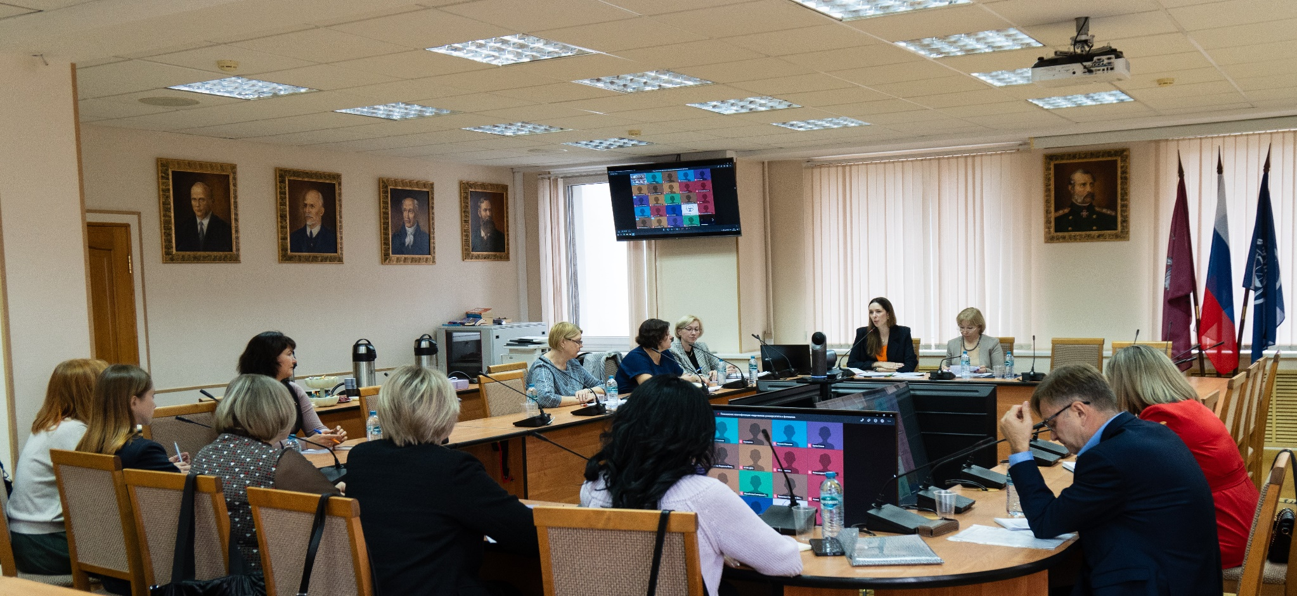
Ежегодно на факультете реализуется около 120 программ различной направленности. В 2023 году обучение на факультете прошли около 20 тыс. человек

Slide 14
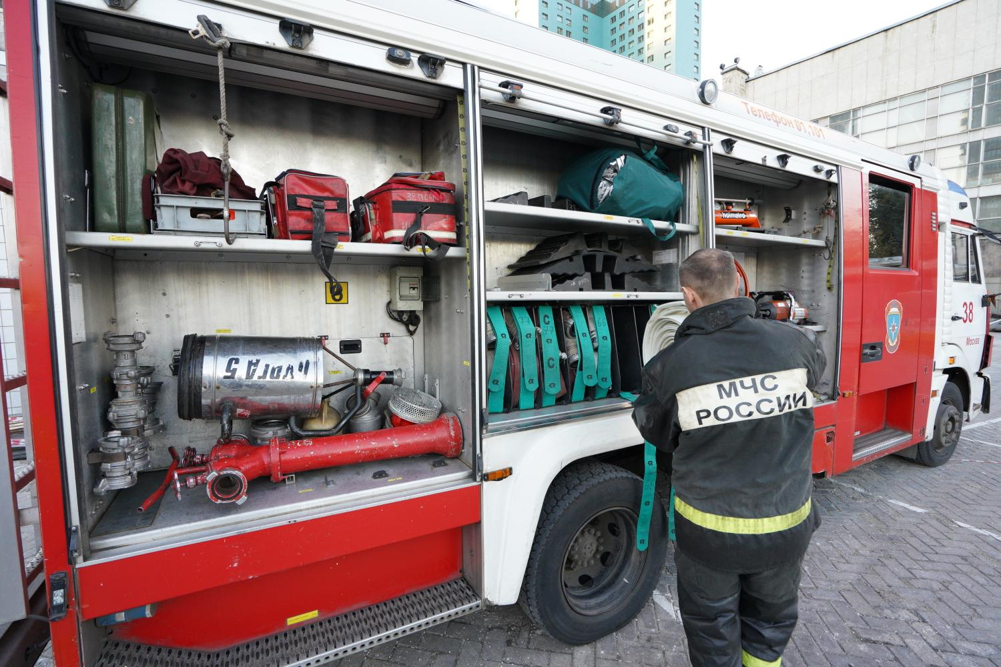
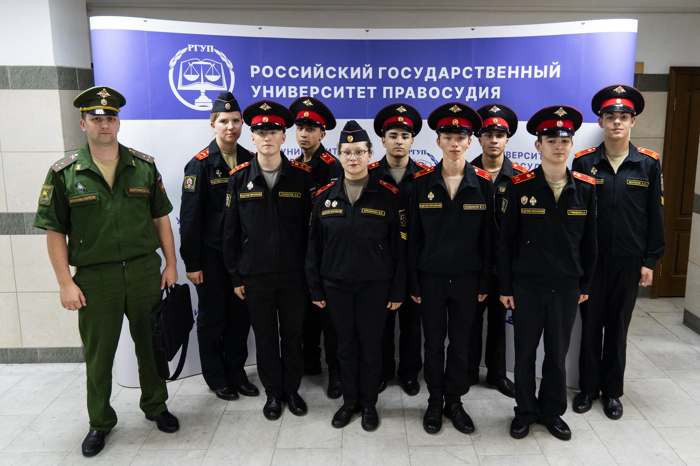
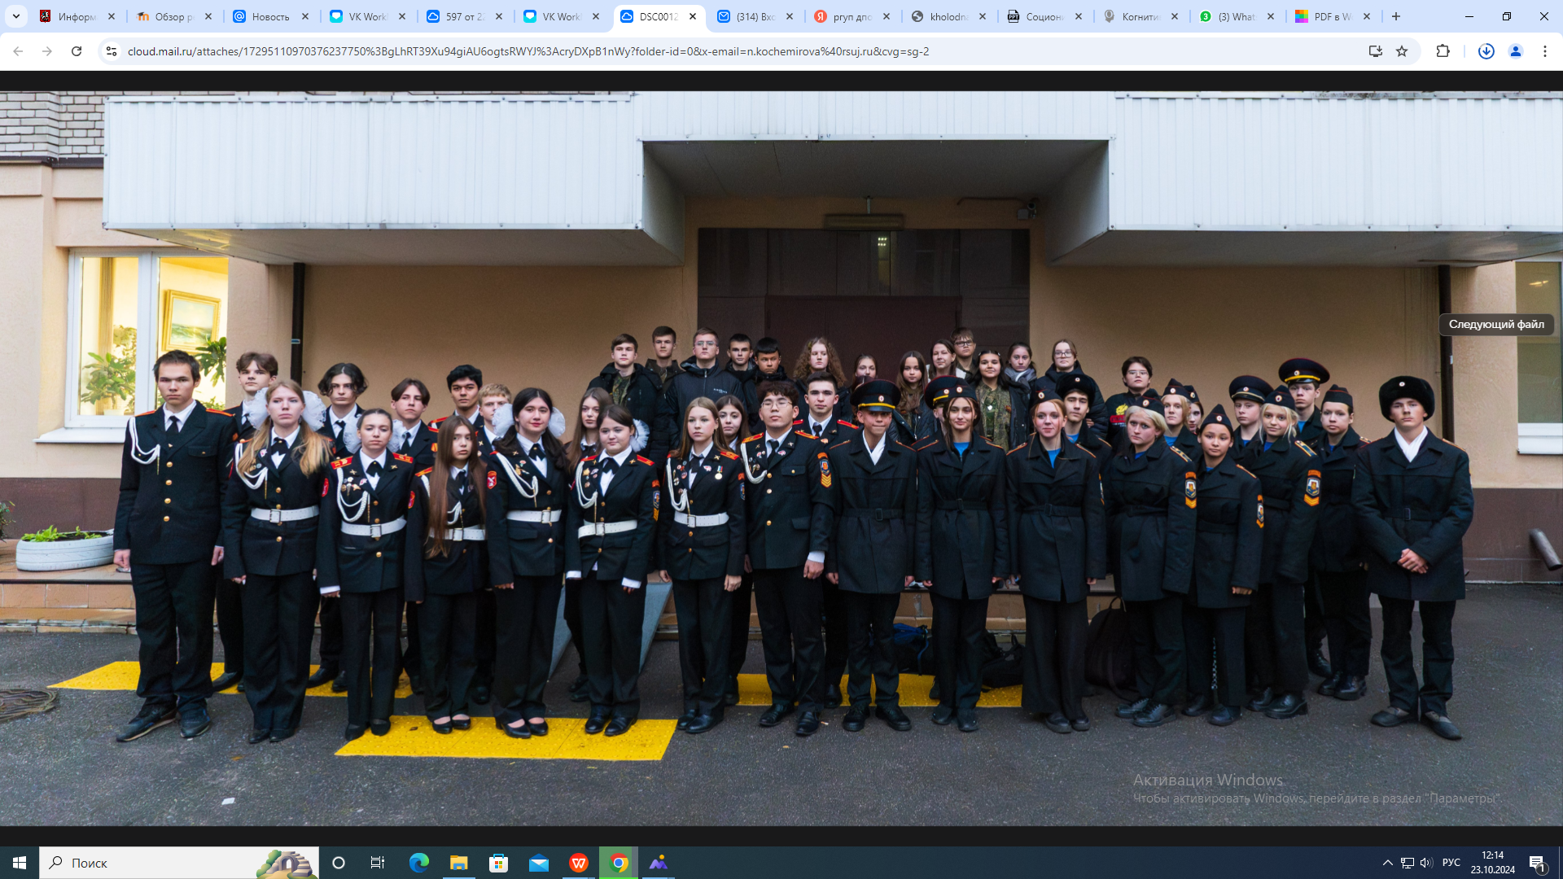
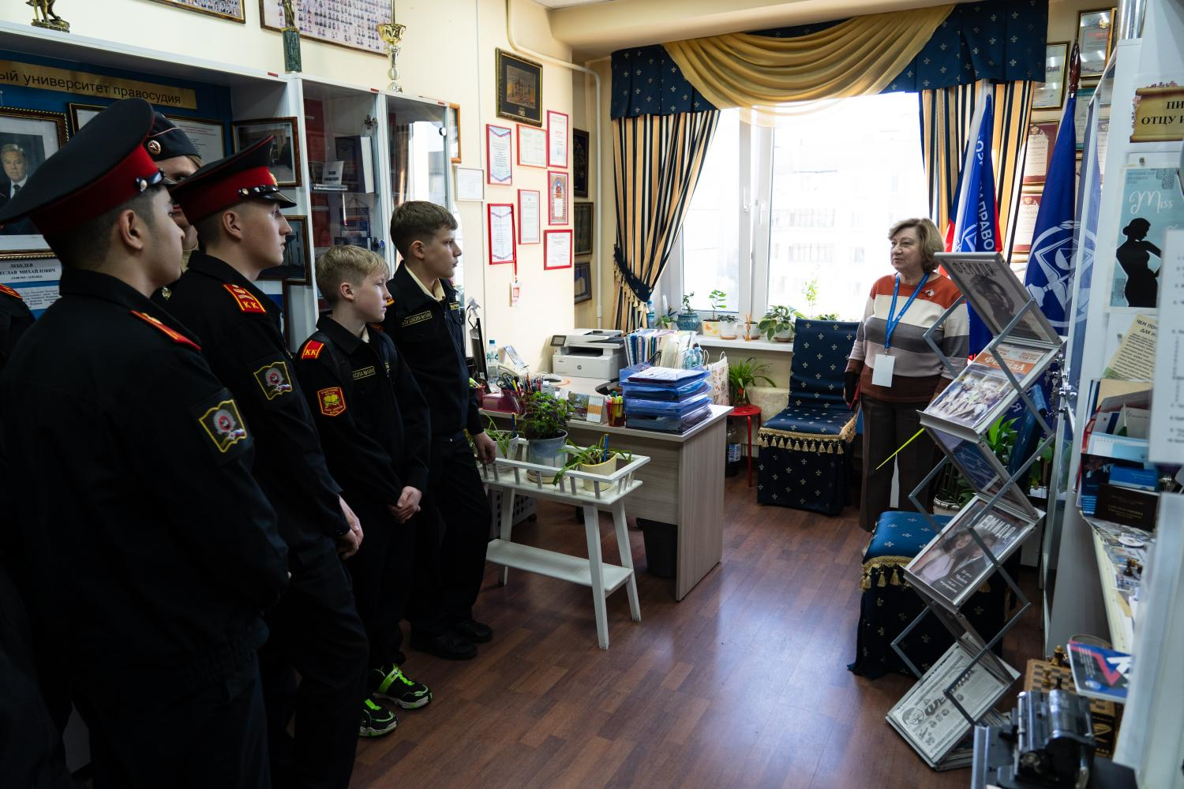

Slide 15
В СФЕРЕ ПОДГОТОВКИ И ПЕРЕПОДГОТОВКИ КАДРОВ ДЛЯ СУДЕБНЫХ СИСТЕМ СНГ ФАКУЛЬТЕТ ПРЕДЛАГАЕТ ПРОЙТИ ОБУЧЕНИЕ ПО СЛЕДУЮЩИМ ОЗНАКОМИТЕЛЬНЫМ КУРСАМ:
Программы:
1.«Права на результаты интеллектуальной деятельности и средства индивидуализации»
2. «Основы профайлинга для работников кадровых подразделений»
Категория слушателей (контингент):
Судьи, рассматривающие экономические и иные хозяйственные споры

Slide 16
1. «Права на результаты интеллектуальной деятельности
и средства индивидуализации»
Программа поможет получить необходимые знания и сформировать навыки для эффективного рассмотрения дел, связанных с правами на результаты интеллектуальной деятельности и средства индивидуализации.
В результате освоения ознакомительного курса слушатели могут научиться:
разбираться в основных понятиях и терминах, связанных с интеллектуальной собственностью;
понимать порядок возникновения прав авторов и правообладателей на результаты интеллектуальной деятельности и средства индивидуализации;
ориентироваться в законодательстве, регулирующем отношения в сфере интеллектуальной собственности;
применять полученные знания на практике, например, при заключении договоров о передаче прав на результаты интеллектуальной деятельности или при защите своих прав как автора или правообладателя.

Slide 17
2. «Основы профайлинга для работников кадровых подразделений»
Программа направлена на повышение профессионального уровня в рамках имеющейся квалификации по вопросам, связанным с основами профайлинга для работников кадровых подразделений
В результате освоения ознакомительного курса слушатели могут научиться:
анализировать поведение людей и выявлять потенциально опасные ситуации;
оценивать риски, связанные с поведением работников;
эффективно взаимодействовать с работниками и разрешать конфликты;
использовать профайлинг при подборе, адаптации, обучении и мотивации персонала;
соблюдать этические принципы при применении методов профайлинга.

Slide 18
СПАСИБО ЗА ВНИМАНИЕ!

